Slide 1
第二章 儿科学基础
主讲教师：宋媛媛

Slide 2
第一节 小儿年龄分期
（一）胎儿期
起：受精卵形成
止：小儿出生
特点：１、完全寄生式生活
２、胚胎期受有害因素影响，可致
胎儿器官发育受阻
疾病：流产、死胎、早产、畸形
保健：保护母亲就是保护胎儿

Slide 3
（二）、新生儿期
起：脐带结扎
止：满28天前
特点：1、寄生式生活－－独立生活
2、生理调节和适应能力不成熟
3、发病率高、死亡率最高的时期
疾病：产伤、感染、黄疸、畸形、窒息
保健：1、护理
2、疾病筛查
围生期：胎龄满28周-生后7天

Slide 4
（三）、婴儿期
始：出生后
止：满1岁前
特点：1、生长发育最快，需营养物质多
2、消化功能尚不完善
3、免疫力低下
疾病：消化及营养紊乱、传染病、呼吸道感染
最易发生消化系统疾病
保健：1、提倡母乳及合理喂养
2、定期体检
3、计划免疫初种
4、促感知觉发育

Slide 5
（四）、幼儿期
始：1周岁后
止：满3周岁
特点：1、智力、语言发育加快
2、与外界联系增加，但免疫力仍低
3、主食向成人饮食过渡
疾病：营养紊乱、传染病、意外事故
也容易发生消化系统疾病
保健：1、促语言及动作发育
2、培养自我生活能力及良好生活习惯
3、防病、防事故

Slide 6
（五）、学龄前期
始：3周岁
止：6－7岁
特点：1、体格发育速度减慢
2、智力发育日趋完善、求知欲、模仿力强
疾病：1、出现变态反应性疾病：肾炎等
2、意外事故增多
保健：1、早期教育最好时期 学习习惯、思维
2、重视思想品德教育 遵守规则、交往
3、防事故

Slide 7
（六）、学龄期(school age)
始：6（7）岁
止：青春期前
特点：1、除生殖系统外,余器官发育接近成人
2、智力发育加快
3、免疫功能提高
疾病：龋齿、近视
保健：1、培养良好学习习惯、正确坐立走姿势
2、保证营养、体育锻炼
3、防近视、防龋齿

Slide 8
（七）、青春期(adolescence)
始：10岁
止：20岁
特点：1、体格发育第二高峰
2、生殖系统发育趋向成熟
3、神经内分泌调节不稳定
疾病：甲状腺肿、月经不调、精神行为问题等
保健：1、加强锻炼，保证营养
2、加强教育

Slide 9
第二节 小儿生长发育
生长（growth)
指身体各器官、系统的增长，是量的
变化，发育的物质基础。
发育（development)
指细胞、能上的分化及成熟，是质的变化

Slide 10
变蒸学说 阐述小儿生长发育的理论
变蒸学说是我国古代医家用来解释小儿生长发育规律，阐述婴儿生长发育期间生理现象的一种学说。变者，变其情智，发其聪明；蒸者，蒸其血脉，长其百骸。小儿生长发育旺盛，蒸蒸日上，故称变蒸。始见于西晋王叔和的《脉经》

Slide 11
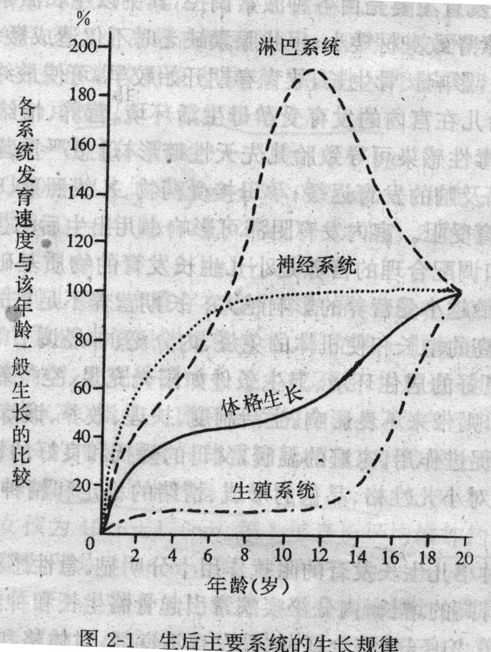
生长发育规律
1、生长发育是一个连续过程
2、各系统器官的发育不平衡
3、生长发育的顺序性
4、生长发育的个体差异

Slide 12
影响生长发育的因素
1、遗传
2、性别
3、营养
4、疾病
5、孕母情况
6、家庭和社会环境

Slide 13
一、体格生长
（一）体重：身体各部重量的总和。
评价营养状况的重要指标
小儿出生时平均体重为3Kg。生后6个月内平均每月约增长0.6Kg，7～12个月每月约增长0.5Kg。
小儿的体重估测公式是：
3－12月：[年龄(月）＋9]/2
1 － 6岁：年龄（岁）×2+8
7－12岁：[年龄（岁）×7－5]/2
临床意义一是用于衡量小儿生长发育和营养状况，过重为 肥胖症，过轻为营养不良（疳证）；
二是用于药量的计算。

Slide 14
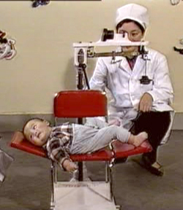
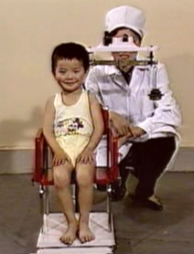
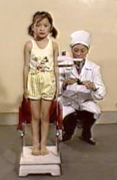
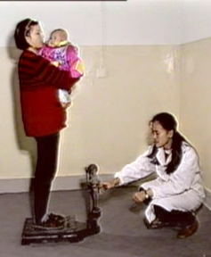
测量方法：晨起空腹排尿以后称量。
卧位测量
坐位测量
立位测量
母抱测量

Slide 15
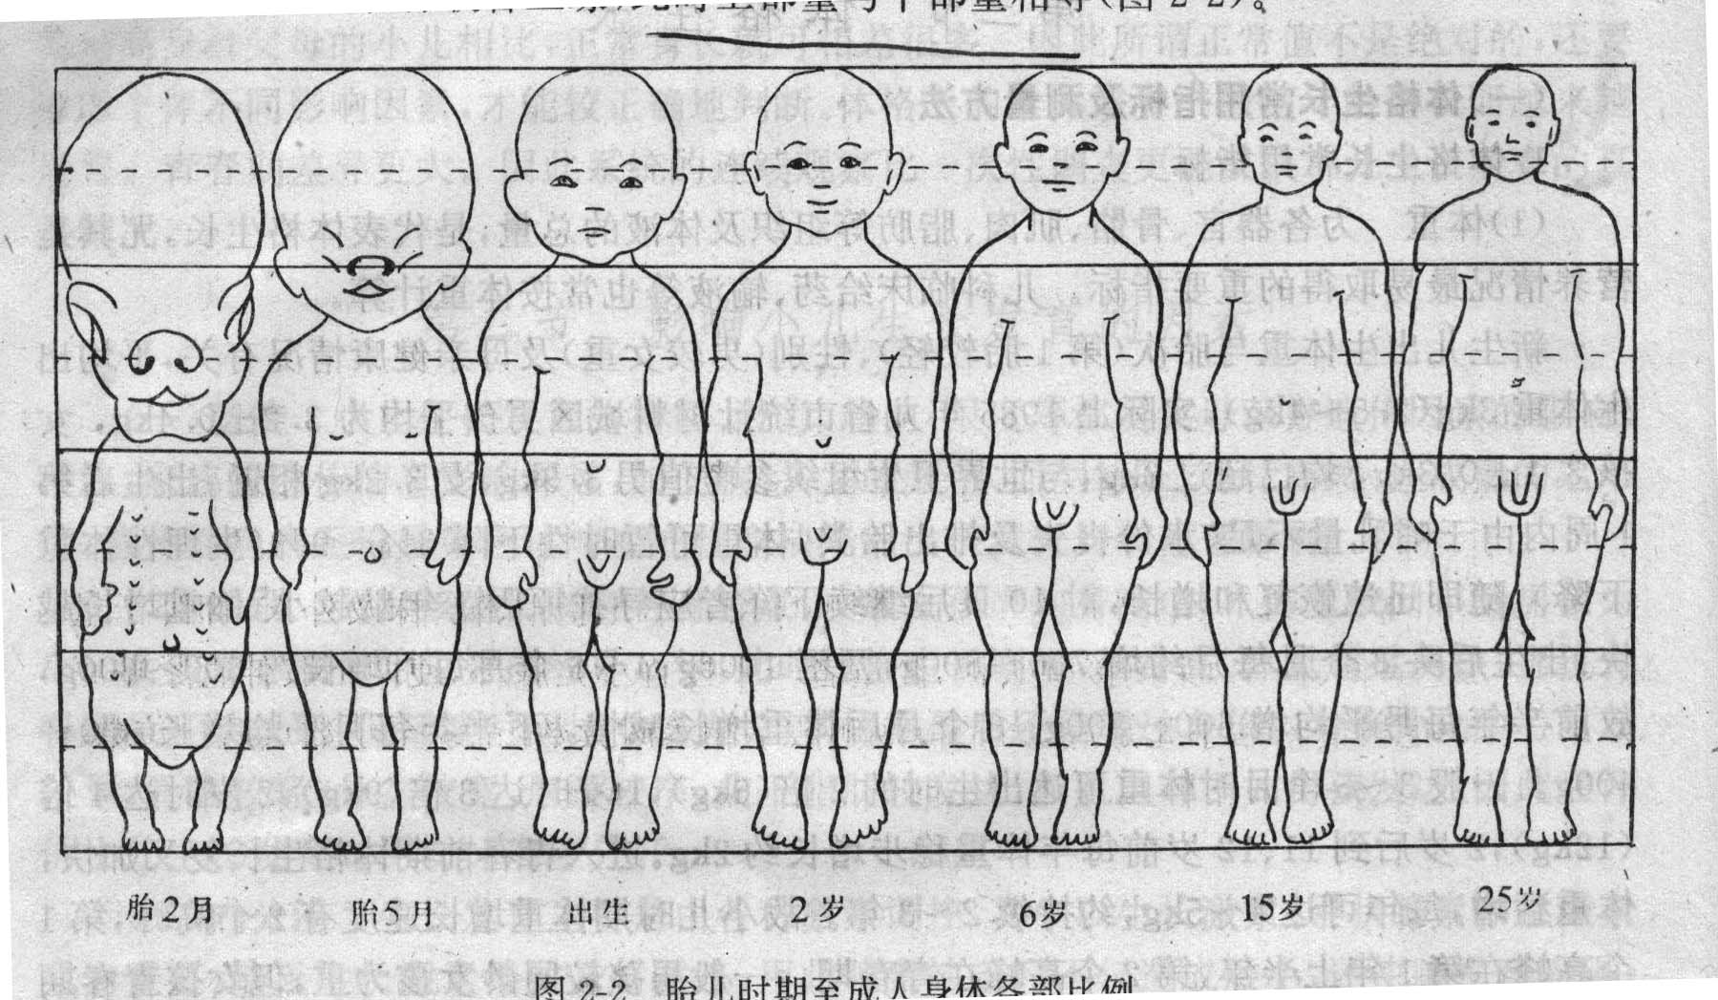
（二） 身高（长）：头顶至足底的垂直长度。
反应骨骼发育的重要指标
出生 50cm 1 岁 75cm 2 岁 85cm
2-12岁 年龄×7＋75（cm）

Slide 16
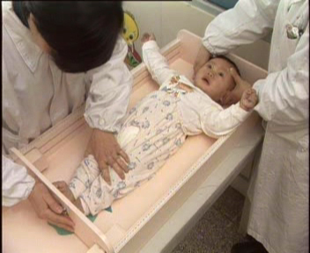
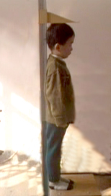
〖测量方法〗3岁以内采用卧位，3岁以上采用立位。要求足跟、臀、两肩、枕后同时紧靠立柱。
坐高：头顶至坐骨结节
指距：两上肢水平伸展时两中指间距离

Slide 17
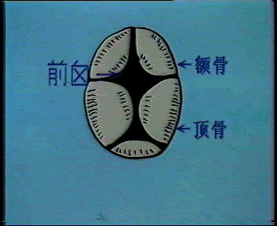
（三）囟门
前囟测量菱形对边中点连线 的长度
前囟 1－1.5岁闭
后囟 出生闭
意义：早闭
迟闭
囟陷
囟填（或隆起）
骨缝： 3－4个月闭

Slide 18
（四） 头围：从眉弓上缘经枕骨结节绕头一周的长度。
反映脑及颅骨发育
出生 34cm
1岁 46cm
2岁 48cm
5岁 50cm
过大 脑积水、佝偻病
过小 脑发育不良、小头畸形

Slide 19
（五）胸围
乳头下缘水平绕胸一周的长度为胸围
出生 32cm
1岁 46cm
头、胸围交叉时间约1-1.5岁

Slide 20
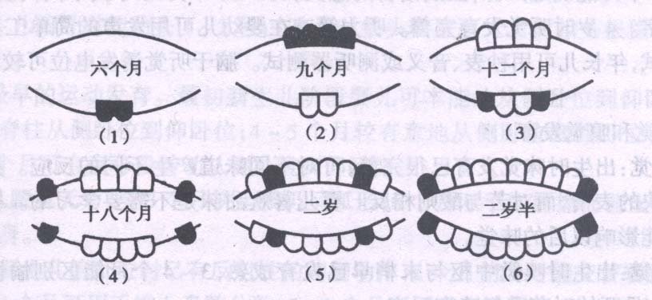
（六）牙齿
牙齿可分为乳牙及恒牙两种
约自6个月起（4～10个月）乳牙开始萌出，12个月尚未出牙可视为异常，最晚2岁半出齐（20个）。2岁以内乳牙的数目约为月龄减4～6
6～7岁乳牙开始脱落换恒牙。12岁萌出第二恒磨牙，17～18岁萌出第三恒磨牙（智齿），共28～32个。也有终身第三恒磨牙不萌出者

Slide 21
一、体温、脉搏、呼吸与血压
（一）体温
一般腋温正常值为36～37℃，早晨低，下午稍高，但波动范围不超过1℃。春秋冬三季平均值上午36.6℃，下午36.7℃，夏季上午36.9℃，下午37℃
进食、哭闹、剧烈运动、衣被过厚、室温过高、情绪激动均可使小儿体温暂时性升高，有的可高达38℃，不属于病理性发热。相反，饥饿、低热量，尤其是体弱处于少动状态或保暖不佳，体温可低至35℃以下，临床称体温过低或体温不升，应立即采取保暖措施

Slide 22
（二）呼吸
年龄越小，呼吸频率越快。新生儿40～45次/分，0～1岁约30～40次/分，1～3岁25～30次/分，4～7岁20～25次/分，8～14岁18～20次/分
（三）脉搏
年龄越小，脉搏频率越快。新生儿平均120～140次/分，1岁内为110～130次/分，1～3岁为100～120次/分，4～7岁80～100次/分，8～14岁为70～90次/分

Slide 23
（四）血压
年龄越小，血压越低。一般收缩压不低于10.0～10.7kPa（75～80mmHg），不能超过16.0kPa（120mmHg），舒张压不超过10.7kPa（80mmHg）
2周岁后不同年龄小儿的正常血压计算公式：
收缩压（mmHg）=80+2×年龄
舒张压应该为该收缩压的2/3

Slide 24
三、神经系统的发育
胎儿时期脑的发育领先于其他各系统，新生儿脑重已达成人脑重的25%左右。
神经髓鞘的形成和发育约在4岁时完成，在此之前，尤其在婴儿期，各种刺激引起的神经冲动传导缓慢且易于泛化；不易形成兴奋灶，易疲劳而进入睡眠状态

Slide 25
（二）运动的发育
发育顺序是由上到下，由不协调到协调，由粗到细地进行。以后随着年龄的增长而能登梯，跳跃，动作也逐渐有力，精细和准确
新生儿俯卧时能抬头1～2秒，3个月时抬头较稳。6个月时能双手向前撑住独坐，8个月时能坐稳。7个月时能很好地翻身，8～9个月时会爬。11个月时可独自站立片刻，15个月可独自走稳，2岁时可双足并跳，30个月时会独足跳，3岁时能跑

Slide 26
（二）运动的发育
3～4个月时握持反射消失之后手指可以活动，5个月时眼与手的动作取得协调，能有意识抓取面前的东西，6～7个月时出现换手与捏、敲等探索性动作，9～10个月时可用拇指、示指取物，喜撕纸，12～15个月时学会用匙，乱涂画，18个月时能叠2～3块方积木，2岁时可叠6～7块方积木，会翻书
小儿运动发育歌谣
“一仰二竖三抬头，四月扶坐五抓索，六月翻身七自坐，八九扶立十爬摸。一岁学走用汤匙，二岁能跑三爬坡，四岁能自穿衣裳，五会跳绳七劳作。”

Slide 27
（三）感知的发育
1.听觉 新生儿耳窍发育未全，听觉不灵敏
2周可集中听力，3个月时有定向反应，听到悦耳的声音时可微笑，7～9个月时能确定声源，13～16个月能听懂自己的名字，4岁时听觉发育已经完善
2.视觉 新生儿眼睛有感光反应，遇强光会闭眼。5个月能认识母亲。 6～7个月目光可随移动的物体转动，18个月能区分各种形状，2岁时可以区别垂直线和横线，5岁时能区别各种颜色，6岁视觉已充分发育

Slide 28
（四）语言的发育
语言的发育要经过发音、理解和表达3个阶段
2个月能发出和谐喉音；3个月发出喃喃之声。 5～6个月会发单音；7～8个月会发叠音。1岁时能说简单的单词
语言发育，个体有差异，一般可以归纳为：“一哭二笑四发声，五咿六呀七爸妈，一岁懂话会叫人，二岁简语四唱歌，七讲故事学谈论”

Slide 29
（五）心理活动的发展
人的心理过程是指认识、情感、意志以及个性心理特征气质、性格、兴趣和能力。心理发展是人脑与客观现实相互作用的结果
神经系统和遗传素质是影响小儿心理发展的重要因素，而且社会环境和教育同样影响小儿的心理发展
儿童神经心理发育水平，表现在感知、运动、语言、注意、记忆、思维、想象、社会交往等各种能力，通常可用心理测试来评价

Slide 30
第三节 小儿生理特点
（一）脏腑娇嫩，形气未充
指小儿五脏六腑娇柔嫩弱，其形态结构、四肢百骸、筋骨肌肉、气血津液、气化功能都不够成熟和相对不足
清代吴鞠通:“稚阳未充，稚阴未长。”
小儿脏腑娇嫩，形气未充具体表现在肌肤柔嫩，腠理疏松，气血未充，肺脾娇弱，肾气未固，神气怯弱，筋骨未坚等方面。五脏六腑功能皆属不足，尤其以肺、脾、肾三脏更为突出。即肺常不足、脾常不足、肾常虚

Slide 31
（一）脏腑娇嫩，形气未充
1.脾常不足 是针对小儿脾胃薄弱而言。脾为后天之本，主运化水谷精微，为气血生化之源。但小儿脾胃运化功能尚未健全，喂养不当，容易发生运化功能失常，即为“脾常不足”
2.肺常不足 是针对小儿卫外功能薄弱，肺卫易受邪侵而言。肺主气有赖脾之运化精微的充养，小儿脾常不足，则肺气亦弱，易受外邪侵袭
3.肾常虚 是针对小儿肾气未盛而言。小儿处于不断的生长发育时期，肾气未盛，天癸未至，则为“肾常虚”

Slide 32
（二）生机蓬勃，发育迅速
指小儿时期的生长发育非常快速，形体发育，动作功能，智力发育及脏腑功能活动均快速增长，不断向完善、成熟的方面发展
古人用“纯阳”来概括，称小儿为纯阳之体。所谓“纯阳”，是指小儿在生长的过程中，表现为生机旺盛，蓬勃发展，好比旭日之初升，草木之方萌，蒸蒸日上，欣欣向荣，并非说正常小儿是有阳无阴或阳亢阴亏之体

Slide 33
（二）生机蓬勃，发育迅速
“肝常有余”及“心常有余”
《幼科发挥》提出“云肝常有余……盖肝乃少阳之气，人之初生，如木之方萌，乃少阳之生长之气，以渐以壮，故有余也”，说明小儿生机旺盛，蓬勃生长，故“有余”，因而是强调肝主疏泄在升发条达全身气机中的作用，并非指小儿肝阳亢盛
“心常有余”主要是指小儿时期的“生机蓬勃，发育迅速”与心气旺盛密切相关，这里的“心”指的是心的生理功能活动，并非为心火亢盛

Slide 34
第四节 小儿喂养与保健
一、胎儿期保健
儿童保健，应当从受孕怀胎开始。我国古代《大戴礼记·保傅》关于“文王胎教”的记载
（一）饮食调养
孕妇的饮食，应当富于营养，清淡可口，易于消化，进食按时、定量。戒烟酒
（二）寒温调摄
妇女怀孕之后，气血聚以养胎，卫气不足，多汗而易于为虚邪贼风所乘

Slide 35
（三）防感外邪
病毒感染，包括风疹病毒、流感病毒、巨细胞病毒、单纯疱疹病毒、水痘病毒、肝炎病毒等，都可能导致先天性畸形、流产或早产
（四）避免外伤
妊娠期间，孕妇要防止各种外伤，以保护自己和胎儿
妊娠期间要控制房事，特别是妊娠头3个月和最后1个半月，应当禁忌房事

Slide 36
（五）劳逸结合
孕妇应当动静相兼，劳逸结合。适度活动，气血流畅，生产顺利。足月之后，又转入以静为主。先兆流产者，应当静养，以稳固其胎
（六）调节情志
孕妇情志影响胎儿的正常发育。应当精神内守，情绪稳定，喜怒哀乐适可而止，避免强烈的精神刺激，才能安养胎儿
（七）谨慎用药
无病不可妄投药物，有病也要谨慎用药，中病即止。注意妊娠禁忌

Slide 37
二、新生儿期保健
（一）拭口洁眼
小儿娩出后，拭去小儿口中秽浊污物，包括羊水、污血及胎粪等
（二）断脐护脐
脐带是母体与胎儿气血经络相通的纽带
断脐应严格实行无菌接生法，脐部要保持清洁、干燥，让脐带断端在数天后自然脱落。要注意避免脐部污染，预防脐风、脐湿、脐疮等疾病

Slide 38
（三）祛除胎毒
胎毒，指胎中禀受之毒，主要指热毒
常用的方法有银花6g、甘草2g煎汤，用药液拭口等
（四）洗浴衣着
水温在38～40℃。注意保暖，慎防外邪的侵袭。衣着要适宜，衣服应柔软、宽松，容易穿换。尿布柔软且吸水性强
（五）生后开乳
早期开乳可促使乳汁早分泌，对哺乳成功可起重要作用。 鼓励母亲按需哺乳

Slide 39
三、婴儿期保健
（一）婴儿喂养方法
1.母乳喂养 一般在小儿10～12个月时断乳，最迟不超过2岁
2.混合喂养 因母乳不足而需添喂牛、羊乳或其他代乳品，称为混合喂养
（1）补授法：母乳不足，用配方奶或兽乳补充母乳喂养称为补授法，即每次喂哺母乳后加喂一定量配方奶或兽乳
（2）代授法：用配方奶或兽乳替代一次母乳量喂哺婴儿的方法，称为代授法

Slide 40
（一）婴儿喂养方法
3.人工喂养
母亲因各种原因不能喂哺婴儿时，可选用牛、羊乳或其他兽乳，或别的代乳品喂养婴儿，称为人工喂养
根据当地习惯和条件选用动物乳，其中牛奶最为常用
4.添加辅食
添加辅助食品的原则：由少到多；由稀到稠；由细到粗

Slide 41
（二）婴儿预防保健
婴儿期是感知觉发育的重要时期，视觉、听觉及其分辨能力迅速提高。注意逐步形成夜间以睡眠为主、白天以活动为主的作息习惯。经常带孩子到户外活动，培养他们的观察力适当进行体格锻炼，如爬行训练、婴儿操、日光浴等
婴儿时期脏腑娇嫩，卫外不固，要注意调节乳食、注意饮食卫生，降低脾胃病的发病率

Slide 42
四、幼儿期保健
（一）饮食调养
幼儿处于以乳食为主转变为以普通饮食为主的时期
（二）起居活动
幼儿1～1.5岁学会走路，2岁以后能够并且喜欢跑、跳、爬高。与此同时，手的精细动作也发展起来，初步学会用玩具做游戏。应注意防止意外伤害
（三）疾病预防
要训练其养成良好的卫生习惯

Slide 43
五、学龄前期保健
（一）体格锻炼
要加强体格锻炼，以增强小儿体质
（二）早期教育
通过讲故事、看学前电视节目、接触周围的人和物、到植物园动物园游览等多种多样的形式使孩子增长知识。不能强迫孩子过早地接受正规的文化学习，违背早期教育的规律
（三）疾病预防
加强锻炼，增强体质，调摄寒温、调节饮食、避免意外、讲究卫生

Slide 44
六、学龄期保健
（一）全面发展
加强素质教育，培养儿童成为德、智、体、美、劳全面发展的有用人才
（二）疾病预防
端正坐、立、行姿势，养成卫生习惯。一些免疫性疾病如哮喘、风湿热、过敏性紫癜、肾病综合征等在这一时期发病率高，要预防和及时治疗各种感染、避开污染环境、避免过敏原，减少发病

Slide 45
七、青春期保健
（一）生理保健
青春期女孩月经来潮、男孩发生遗精，家长要教孩子学会正确处理。对于这一时期的好发疾病，如甲状腺肿、高血压、痛经、月经不调等，要及时检查和治疗
（二）心理保健
青春期神经内分泌调节不够稳定，常引起心理、行为、精神方面的不稳定，同时，生理方面的不断变化可能造成不安或易于冲动，加强教育与引导，避免过分紧张；正确处理好人际关系

